Slide 1
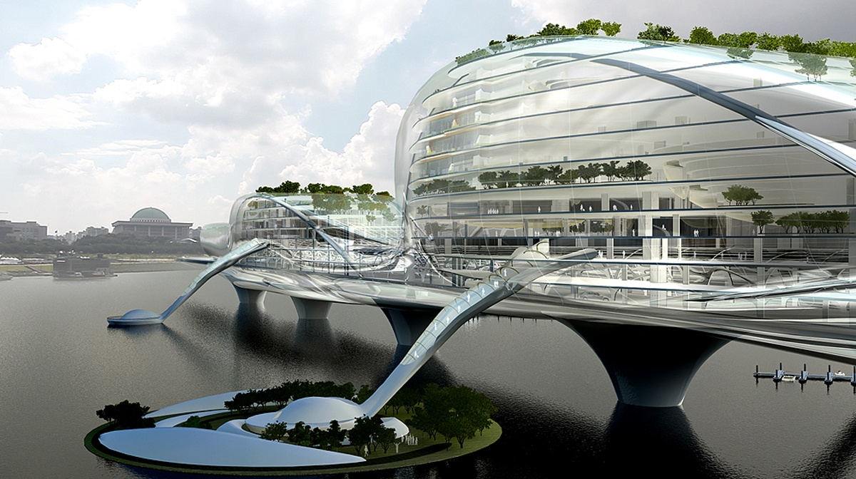
Раздел 1: Введение в экологию. Экология и архитектура по дисциплине «Экологические основы архитектурного проектирования»

Slide 2
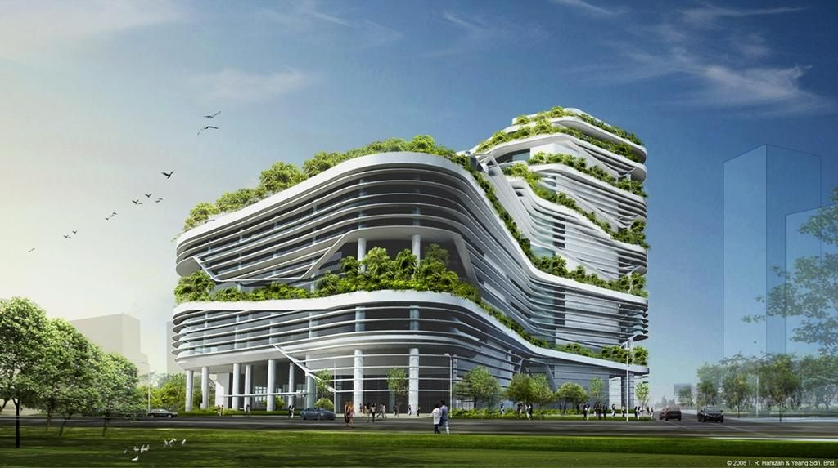
Цель: определение понятия архитектурной экологии. Распознание ее функций и задач, которые она ставит перед собой, а так же указание компонентов и их направленность на решение отдельных проблем Задача: проанализировать понятие «архитектурная экология».
План:
Введение
1. Понятие архитектурной экологии
2. Задачи архитектурной экологии
3. Составляющие компоненты архитектурной экологии
Вопросы для самоконтроля
Литература
Заключение

Slide 3
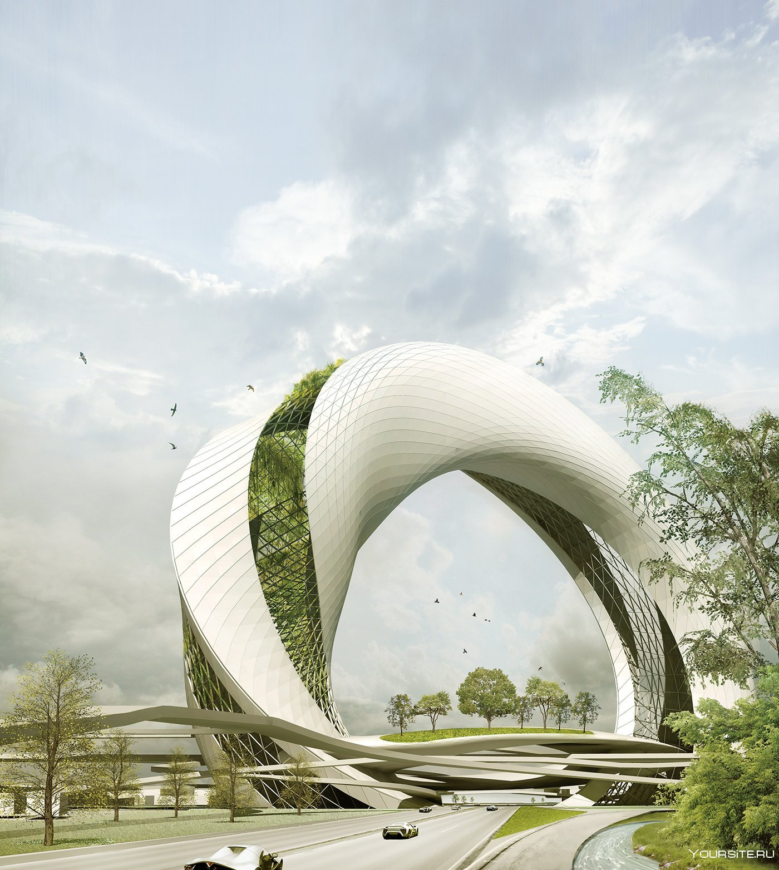
Введение Развитие городов не стоит на месте. Вместе с тем, растут и проблемы связанные с экологией, как городов, сел, так и всего мира в том числе. Города - это места сосредоточения основных масс жителей Земли, призванные удовлетворять их потребности и обеспечивать достаточно высокое и обоснованное экологически качество жизни, а так же это центры возникновения основных экологических проблем. Новая наука - архитектурная экология - направлена на решение задач экологизации любых городов: от небольших до мегаполисов.

Slide 4
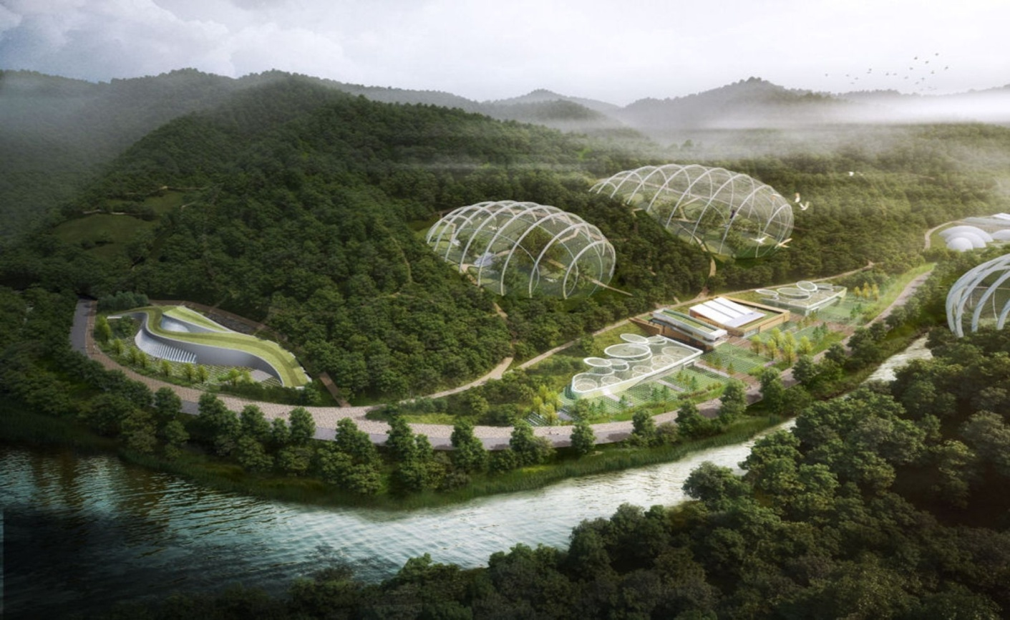
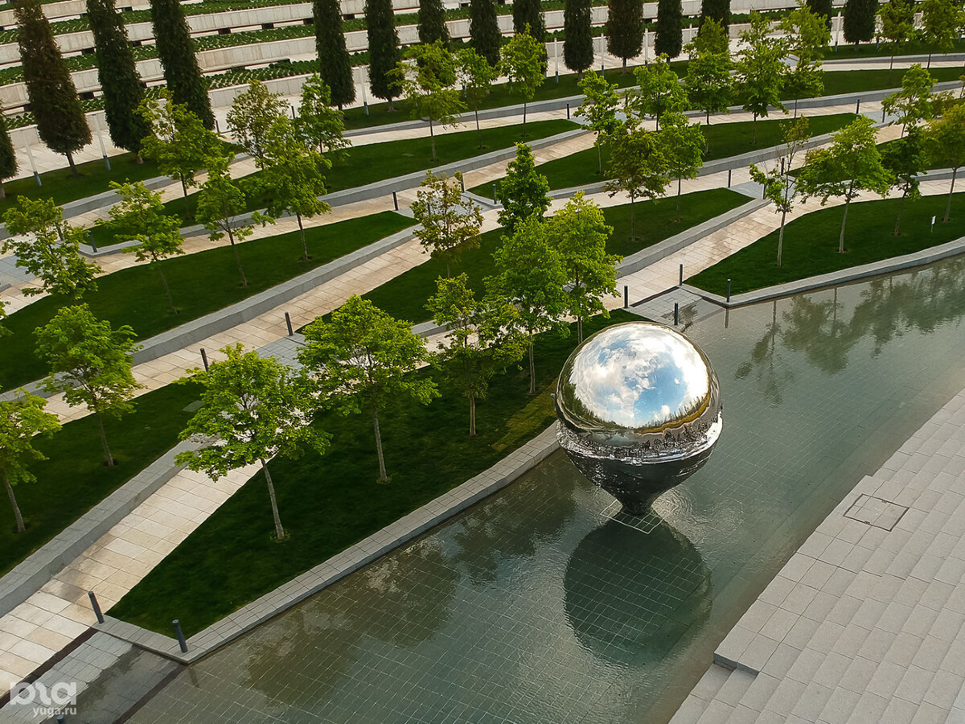
1. Понятие архитектурной экологии
В настоящее время архитектурная экология - это новая отрасль науки на стыке градостроительства, архитектуры, строительства, экологии, этики, направленная на решение проблем экологизации зданий, кварталов и городов, с целью создания здоровой и красивой ландшафтной среды, поддержания и восстановления экологического равновесия застроенных и естественных территорий в масштабе города, страны, планеты, одновременно с повышением качества городской среды и полного удовлетворения полного круга экологически обоснованных потребностей людей.

Slide 5
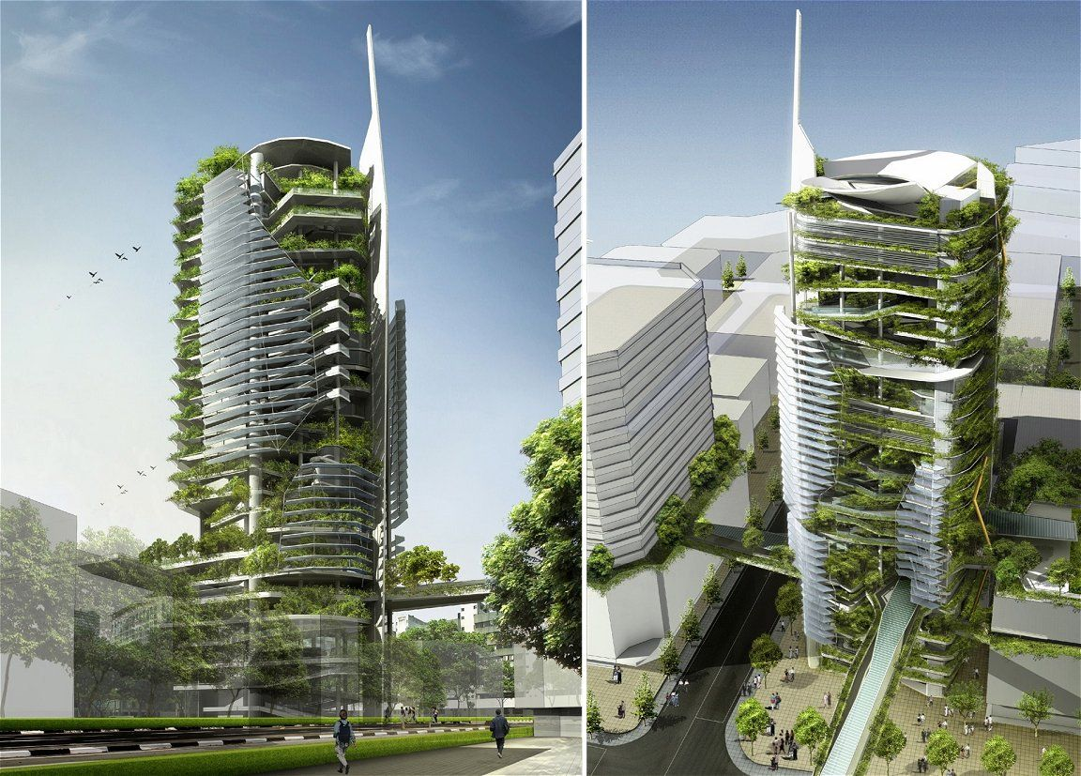
2.Задачи архитектурной экологии
Архитектор и инженер-строитель как основные участники процесса создания среды обитания человека должны представлять, каким образом они будут влиять на окружающую среду и живые организмы, как будут взаимодействовать искусственная и естественная природная среда. От знания законов развития природы, основ экологии будет зависеть их профессиональное умение исключить негативное воздействие зданий и сооружений на природу, органично вписать их в природную среду, помочь развитию природных систем и одновременно повысить качество жизни человека.

Slide 6
В связи с этим сформулируем задачи архитектурной экологии: • изучение особенностей взаимодействия природной среды и мест расселения и разработка способов экологизации этого взаимодействия и обеспечения устойчивого развития поселений; • устойчивое проектирование и строительство, поддержание экологического равновесия между местами расселения и окружающей природной средой и устойчивого развития мест расселения;
• повышение качества жизни в местах расселения и жилых домах путем экологизации жизни и деятельности человека в городе, экореставрации природной среды, приближения к природной среде, создания привлекательного образа города, мягкого взаимодействия города и природной среды;

Slide 7
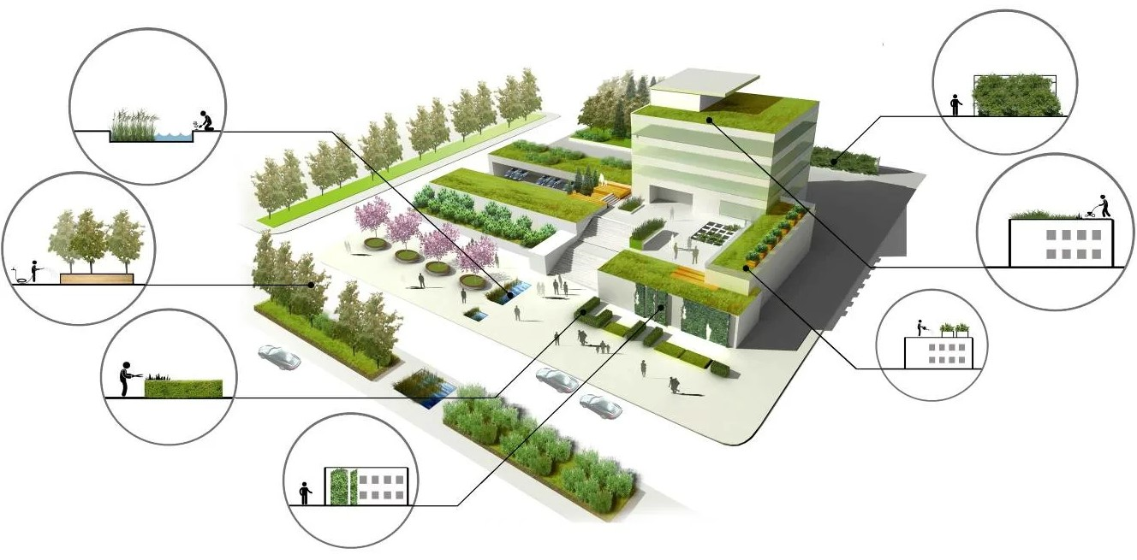
использование биопозитивных (экологичных) зданий и сооружений, а также градостроительных, архитектурных, конструктивных, технологических решений, воспринимаемых природной средой как родственные ей объекты и включаемых ею в экосистемы, помогающие существованию, восстановлению и развитию естественной природной среды;

Slide 8
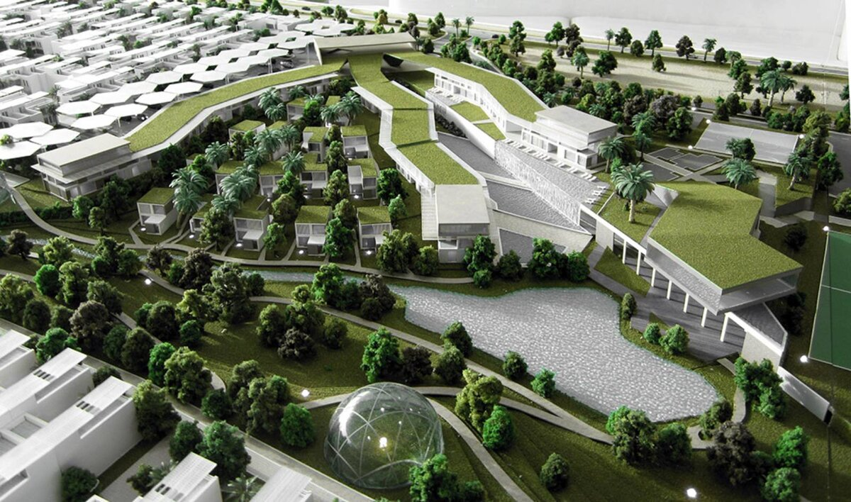
экологичная реконструкция ранее созданных городов, отдельных зданий и сооружений;
сенсорная экология и экологическая красота зданий и города;

Slide 9
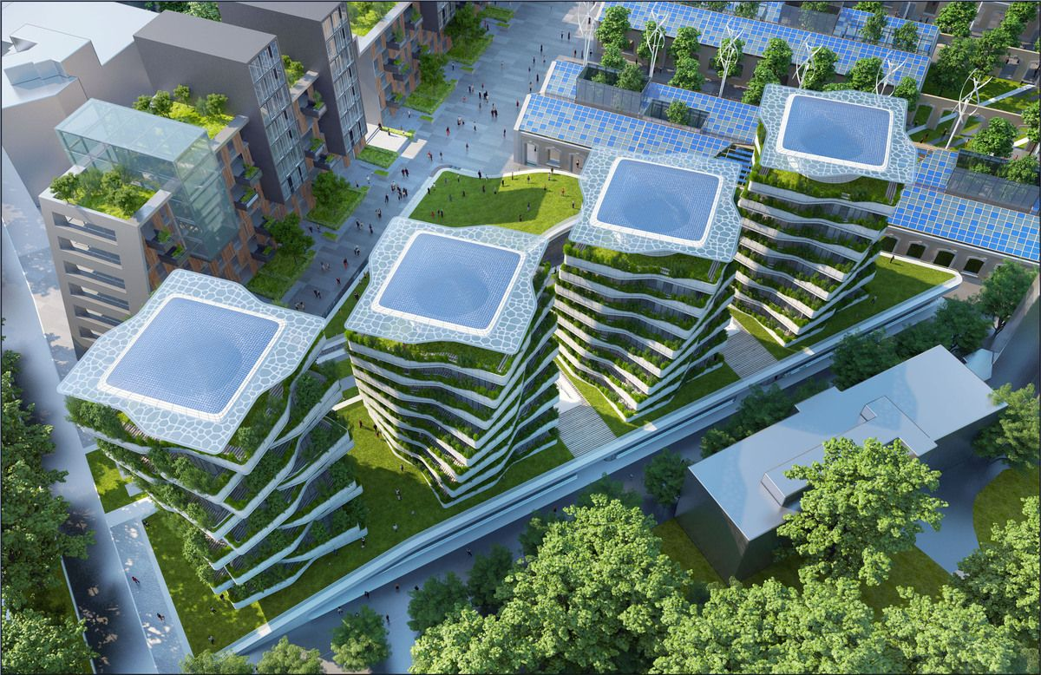
экономия всех ресурсов, их устойчивое потребление, использование в большей мере возобновимых ресурсов, сокращение и исключение отходов с целью достижения устойчивого развития;
применение природных и природоподобных экологичных материалов, а также экологически допустимых отходов производства при изготовлении строительных материалов и изделий с целью исключения поступления отходов в окружающую среду;

Slide 10
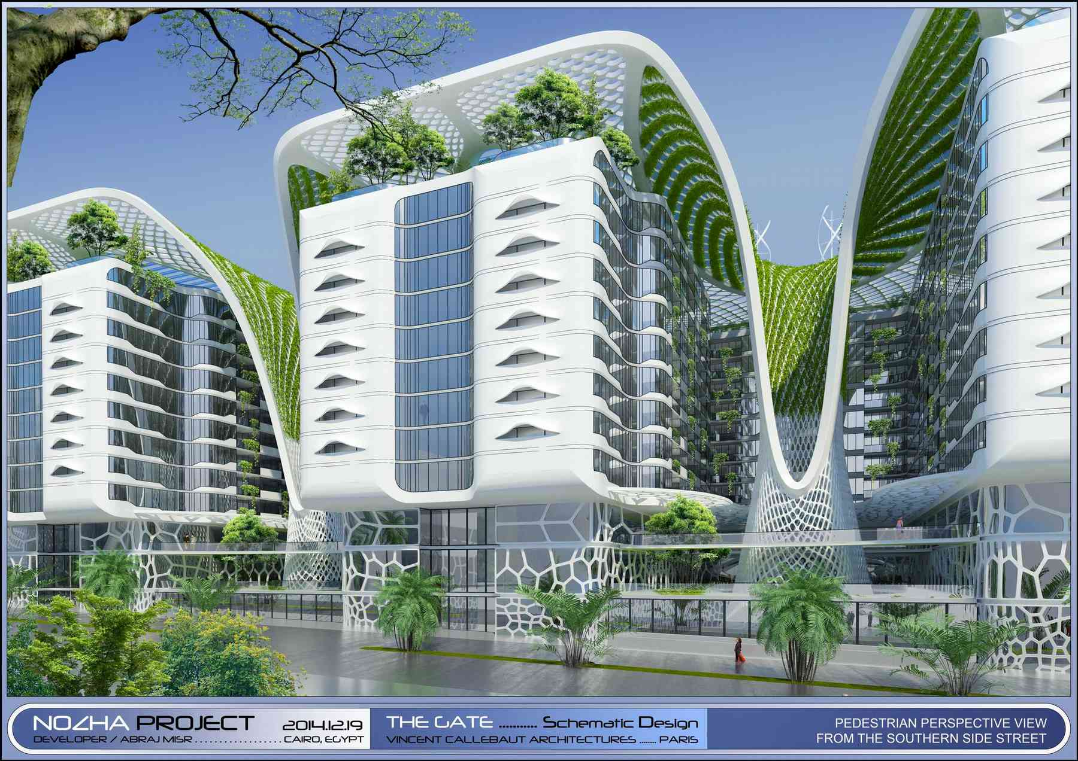
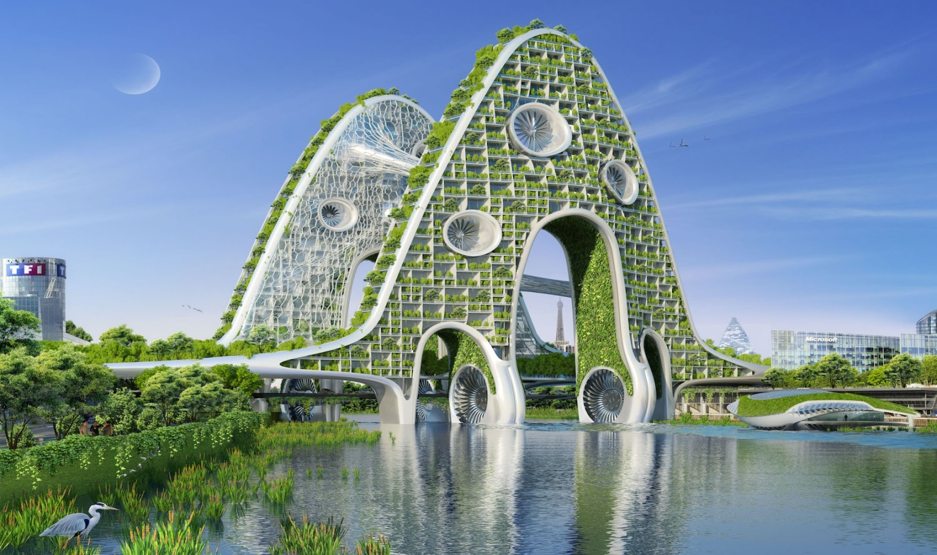
• прогнозирование и оценка возможных негативных последствий строительства, эксплуатации новых и реконструируемых мест расселения, зданий и сооружений для окружающей среды; • своевременное выявление объектов, наносящих ущерб окружающей среде, при помощи эколого-экономического мониторинга и принятие соответствующих решений; •периодический анализ движения города к большей устойчивости развития и к экологичности путем сопоставления предыдущих и текущих значений индикаторов устойчивого развития.

Slide 11
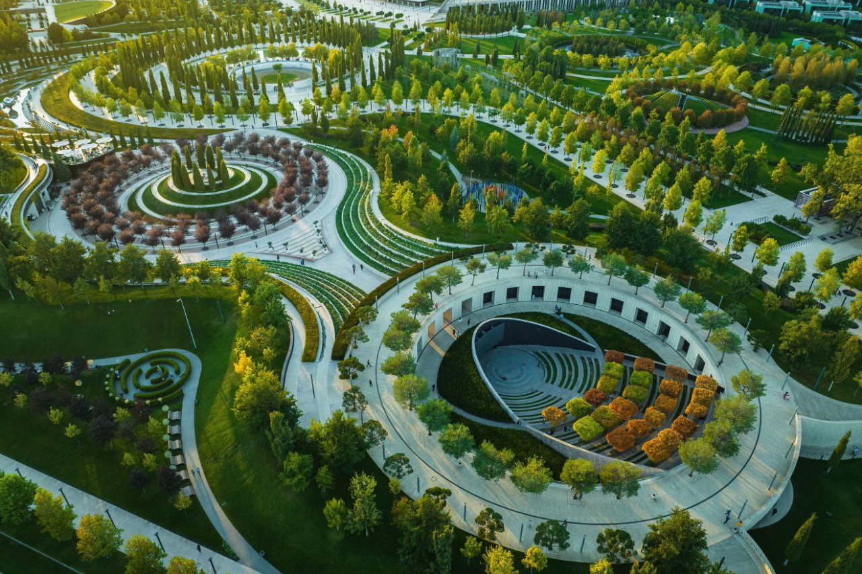
3. Составляющие компоненты архитектурной экологии
В круг архитектурной экологии входят градостроительная экология, архитектурная экология, экологичная архитектурная физика, ландшафтная архитектура, строительная экология.
Наиболее общим ее разделом можно считать градостроительную экологию
(мест расселения) — урбоэкологию — на макро- (планета, страна, регион), мезо(область, край) и микротерриториальных (места расселения) уровнях.
Экологическая архитектура учитывает экологические особенности
взаимодействия архитектурных объектов, природы и социально-экологических потребности жителей.

Slide 12
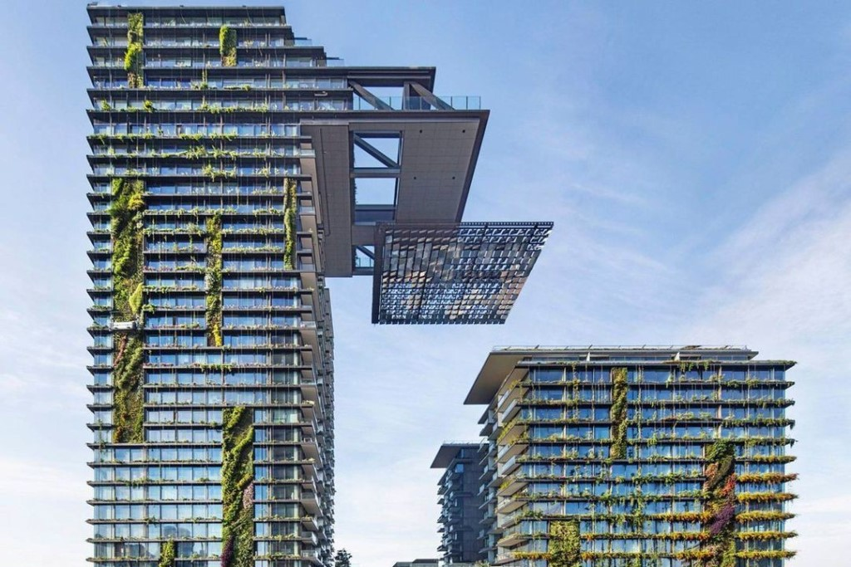
Физические параметры, обеспечивающие комфортную внутреннюю среду, входят в состав экологической архитектурной физики: архитектурная светология, климатология, акустика. Эти науки направлены на выявление связей между условиями среды архитектурой зданий, градостроительных образований и ощущениями человека. Знание этих связей позволит архитектору-экологу правильно оценить и учесть климатические световые и звуковые воздействия, создать в формируемой среде зданий благоприятную экологическую обстановку.

Slide 13
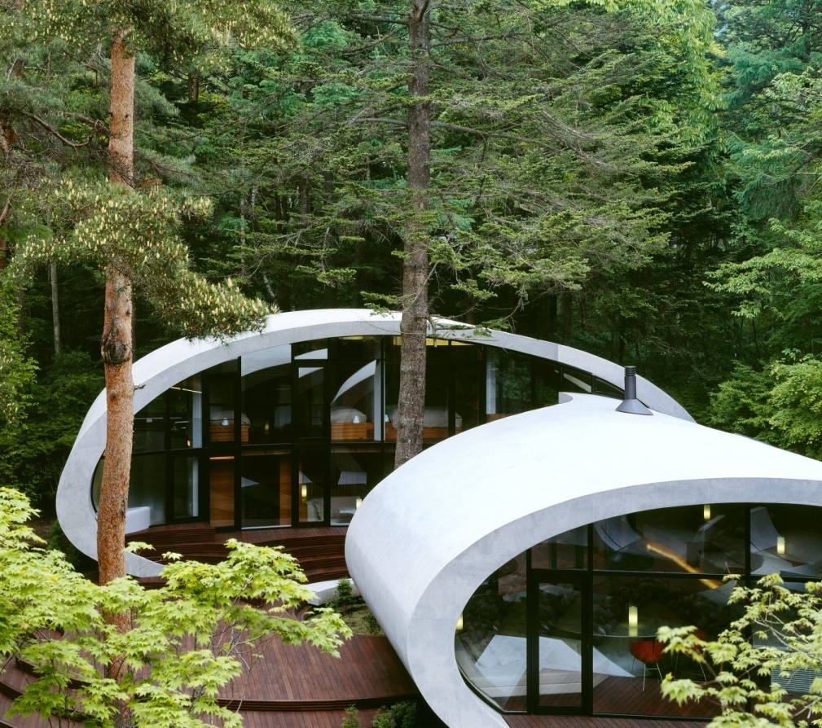
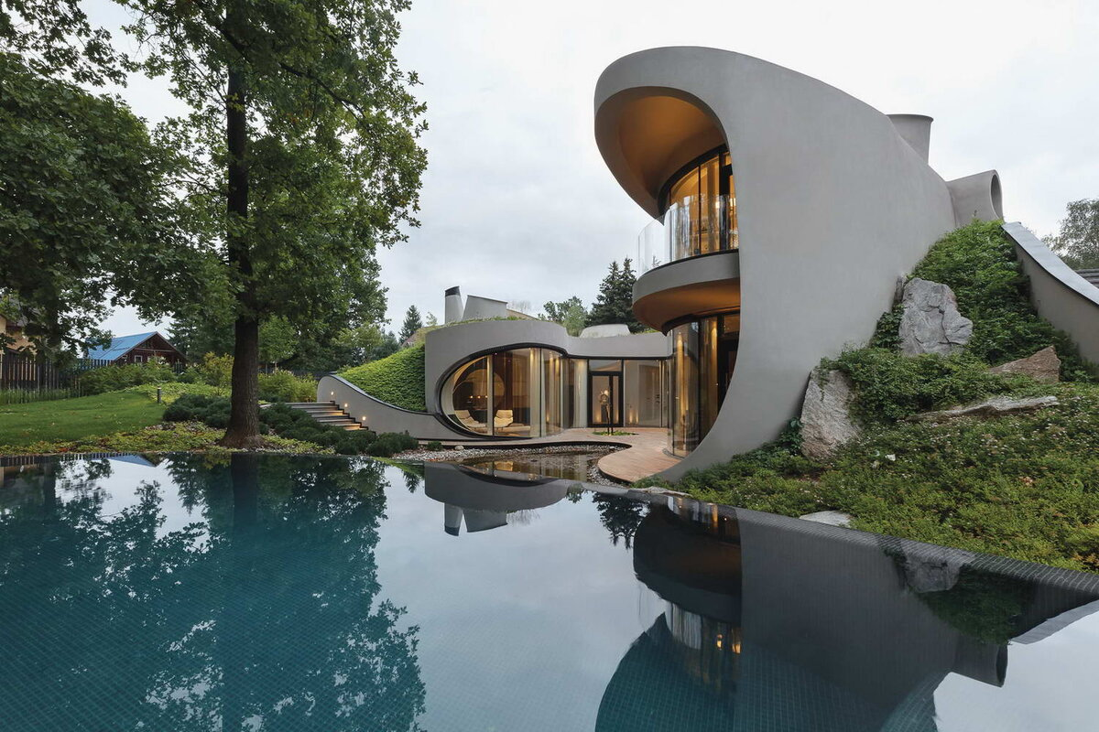
• прогнозирование и оценка возможных негативных последствий строительства, эксплуатации новых и реконструируемых мест расселения, зданий и сооружений для окружающей среды; • своевременное выявление объектов, наносящих ущерб окружающей среде, при помощи эколого-экономического мониторинга и принятие соответствующих решений; •периодический анализ движения города к большей устойчивости развития и к экологичности путем сопоставления предыдущих и текущих значений индикаторов устойчивого развития.

Slide 14

Вопросы самоконтроля:
Направления как отрасли архитектурной экологии.
Задачи архитектора как основного участника процесса создания среды обитания человека.
Перечислите основные задачи архитектурной экологии
Физические параметры, обеспечивающие комфортную внутреннюю среду.
Литература:
1. Казанцев П.А. Основы экологической архитектуры и дизайна. Учебное пособие. Владивосток: Изд-во ДВГТУ, 2022. С. 17-19.
3. Экологическое строительство в России. Тенденции и перспективы. Веб-журнал «Экологическая архитектура»//январь 2023.

Slide 15
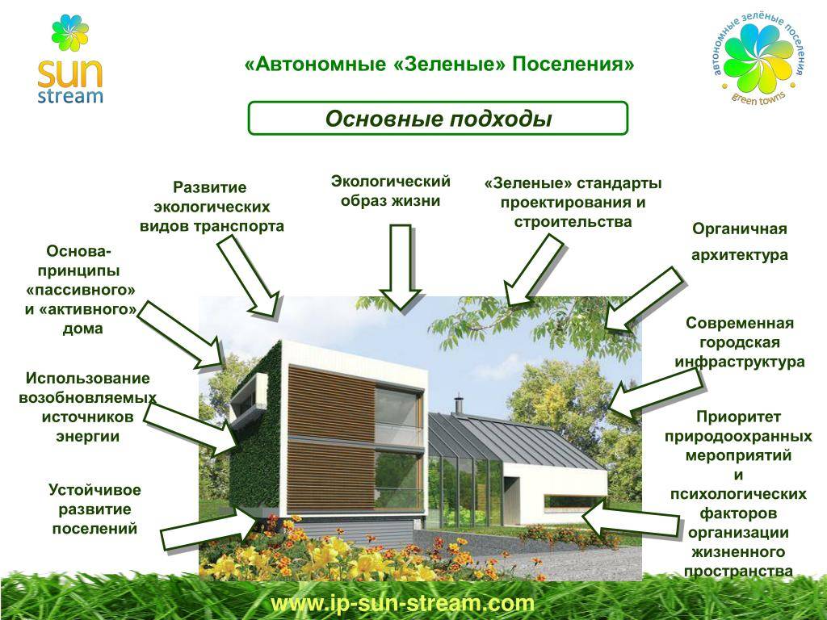
Заключение:

